Slide 1
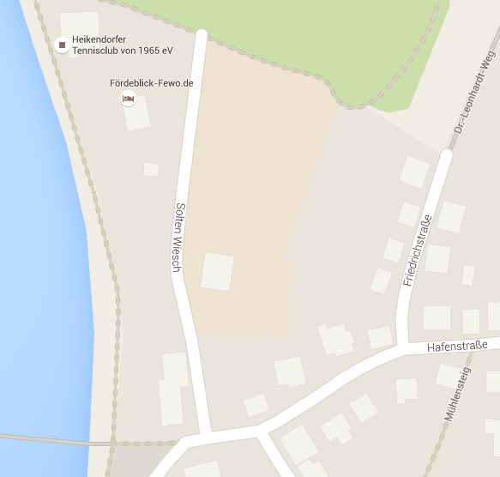
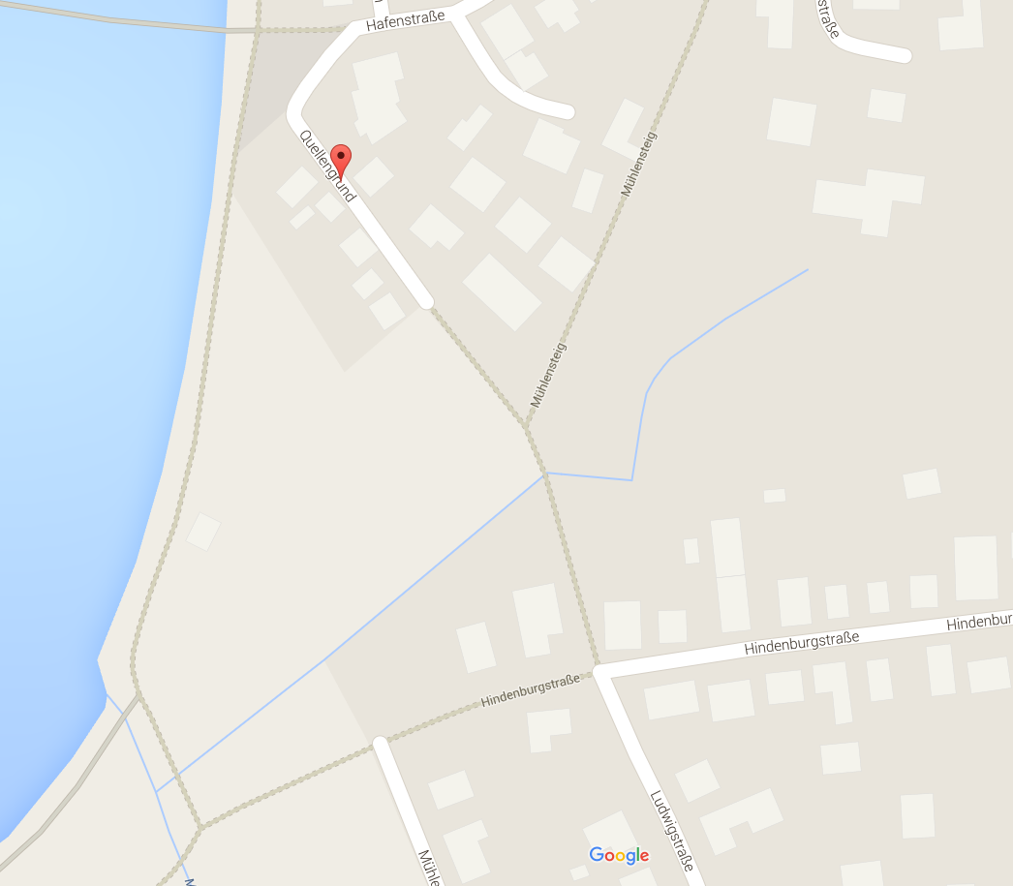
Sondernutzung
Parkflächen
Solten Wiesch
Absperrungen nur 1. Parkbucht rechts sowie die gegenüberliegenden Park-flächen Höhe Haus am Meer und zugehöriges Grundstück.
Zusatzbeschilderung
Dreharbeiten
vom 6. bis 9.7.16
Zusatzbeschilderung
Dreharbeiten
vom 6. bis 9.7.16
Umleitung über
Quellengrund u.
Hindenburgstr.
Sondernutzung
Hafenstraße
Sondernutzung
Strandweg
Sperrung des Strandweges (Fördewanderweg) und Umleitung der Fußgänger und Radfahrer während der Dreharbeiten
Umleitungsstrecke
Motiv / Drehort
Zusatzbeschilderung
Sondernutzung
Strandweg
Dreharbeiten
vom 6. bis 9.7.16
Umleitung über
Hindenburgstr. u.
Quellengrund
Umleitungsstrecke

